Slide 1
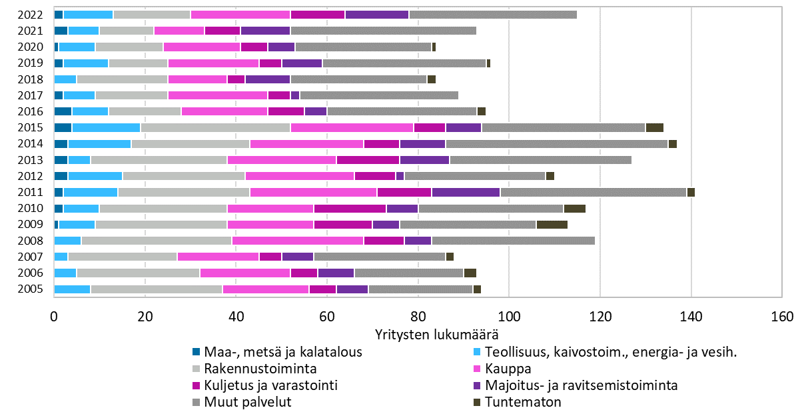
Konkurssiin haetut yritykset toimialan mukaan Oulun kaupunkiseudulla 2005–2022
Vuoden 2023 aluerajat
Lähde: Tilastokeskus

Slide 2
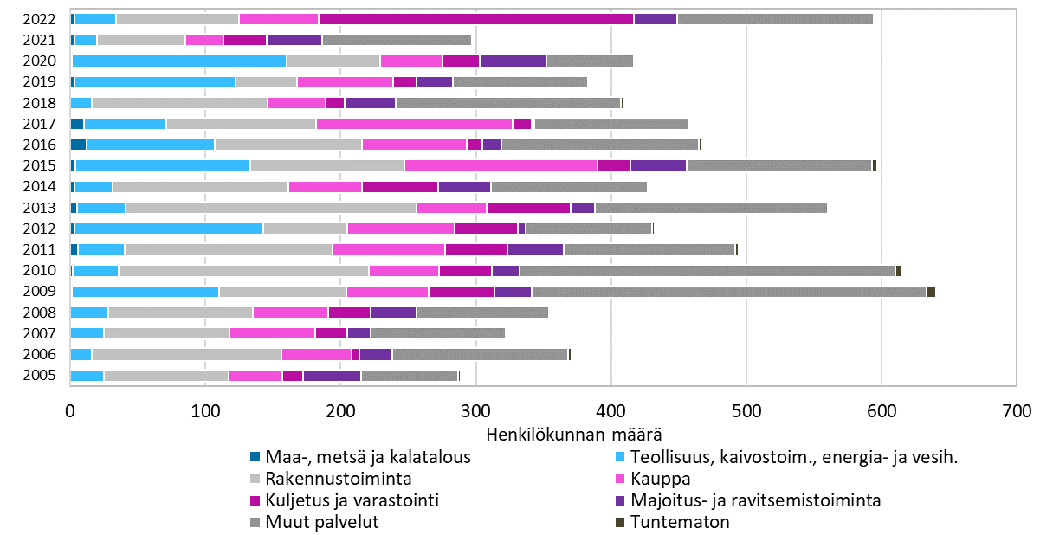
Konkurssiin haettujen yritysten henkilöstö toimialan mukaan Oulun kaupunkiseudulla 2005–2022
Vuoden 2023 aluerajat
Lähde: Tilastokeskus

